Slide 1
제 4 장 건조응력과 건조결함

Slide 2
건조응력
응력발생과 경과
- 목재는 건조시에 수분경사에 의해 불균일한 수축과 발생된 세트의 영향 때문에 목재내부에 내부응력이 발생하며, 이를 건조응력이라 함.
- 판재의 건조과정에서 표층이 섬유포화점 이하로 건조될 때 표층은 수축하고, 표층의 수축은 섬유포화점 이상인 수축할 수 없는 내부 인접층에 의해 억제되어 정상적인 수축을 못함.
- 이와 같이 내외 인접층간에 반대되는 힘은 판재의 표층에 인장응력을 그리고 내층에는 압축응력을 유도
- 건조 외에 온, 습도의 변화를 받는 곳에서 수분경사가 나타나며 결과적으로 건조응력이 발생

Slide 3
건조응력
응력발생과 경과
- 표층의 인장응력과 내층의 압축응력이 오랫동안 존재하면 표층에 인장세트, 내층에 압축세트가 나타남.
- 세트: 목재내부에 생긴 인장응력 또는 압축응력이 목재의 비례한계를 초과하는 경우 생기는 국부적인 반영구 또는 영구변형을 의미함.
- 건조응력이 비례한계를 넘어서 횡인장강도를 초과하면 주로 건조초기에 횡단면할렬과 표면할렬이 발생
- 목재내층의 압축응력이 횡압축강도보다 크면 찌그러짐 발생 – 외층이 섬유포화점 이하에서 수축하려는데 대해 내층이 이에 저항할 수 있을 만큼 충분히 강하지 못하여 발생
- 건조응력이 목재의 횡압축비례한계를 초과하지 않는 경우에 나타난 약간 찌그러진 세포내강은 건조가 진행됨에 따라 점차 회복

Slide 4
건조응력
응력발생과 경과
- 건조응력이 목재의 횡압축비례한계를 초과하지 않는 경우에 나타난 약간 찌그러진 세포내강은 건조가 진행됨에 따라 점차 회복되나, 횡압축비례한계를 초과한 경우에 나타난 찌그러진 세포내강도 일부는 회복
- 두꺼운 판재는 적당한 공기 순환으로 건조해도 인장세트의 발생은 불가피하며, 따라서 건조조건이 적당히 조절되어 있지 않았다면 표면할렬의 발생 위험은 상존
- 건조가 진행됨에 따라 외층의 인장응력과 내층의 압축응력은 점차 감소되고, 다음에 내층은 인장응력, 외층은 압축응력을 나타냄.
- 이와 같이 목재 내의 응력이 전환되는 시기를 응력전환기라 부름.
- 따라서 건조 후반에는 내부 할렬이 유발

Slide 5
응력의 탐지
슬라이스법
- 건조응력과 치수변화의 비례관계를 이용하여 건조응력을 추정하는 방법
- 건조 중의 목재에서 길이 1~2cm되는 목편을 횡절하여 채취
- 절단할 각 슬라이스에 표시를 하고, 폭 방향의 길이를 정확하게 측정
- 얇은 슬라이스로 각각 절단한 후 순간적인 길이변화를 정확하게 측정하여 절단 전보다 길이가 감소하면 인장응력, 증대하면 압축응력이 각각 작용함을 표시
- 측정을 적당한 시간 간격으로 반복해서 각 슬라이스편의 변형도와 함수율을 구하면 목재가 건조됨에 따라 나타나는 건조응력의 변화를 나타내는 좋은 자료를 얻을 수 있음.

Slide 6
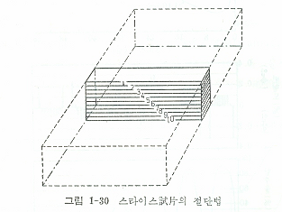
응력의 탐지
슬라이스법

Slide 7
응력의 탐지
프롱법 (Prong test)
- 목재 폭방향의 횡응력시험 (횡절형법)과 재장 방향의 종응력시험 (종절형법)
- 횡절형법은 응력탐지에 주로 사용되는데, 판재의 횡단면에서부터 적어도 42cm 또는 시험재 끝면에서 30cm 이상 떨어진 곳에서 길이 12.7~25.4mm 정도의 목편 을 채취
- 이 목편은 다시 한 측면에서 거단하여 약 6mm가 남도록 몇 개의 프롱을 준비
- 프롱의 거동으로 각 층에 존재하는 응력을 확인
- 바캍쪽의 프롱이 외부로 휘면 인장응력을 표시 (프롱의 외측부는 내측부보다 인장응력이 크므로 정상적인 수축을 할 수 없도록 더욱 억제되고 있어 거단을 하면 억제력이 제거되어 외측부는 내측부보다 더 많이 수축하기 때문에 외측으로 휘어짐.

Slide 8
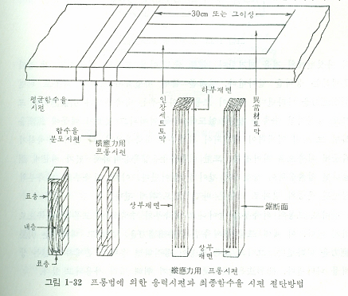
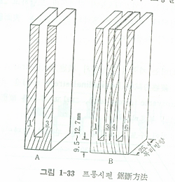
응력의 탐지
프롱법 (Prong test)

Slide 9
응력의 탐지
프롱법 (Prong test)
- 내측부는 압축응력하에 있기 때문에 거단하면 압축응력이 상실되어 길이가 늘어나며, 외측부와 내측부의 상반된 운동의 결과로 프롱은 바캍쪽으로 휘게 됨.
- 프롱의 외측부가 늘어나고 내측부가 수축하면 프롱은 안쪽으로 휨 (이 때 프롱의 외측부는 압축응력, 내측부에는 인장응력을 나타냄).
- 모든 프롱이 통직하면 응력이 존재하지 않는 상태를 의미

Slide 10
응력의 탐지
분할법
- 응력시편은 프롱법과 같은 방법으로 채취
- 판재의 재면과 평행한 방향으로 2등분 또는 몇 등분함.
- 분할 시편의 움직임으로 건조응력의 성질과 정도를 확인
- 건조 초기 외층에 인장응력이 설정되므로 분할시편은 거단 즉시 외측으로 굽음.
- 이 시편의 함수율이 균일할 때까지 12~24시간 동안 실내에 방치하여 조습처리 하였을 때 분할 시편은 약간 덜 건조된 내측면이 외측면보다 더 수축하여 내측으로 구부러짐.
- 건조 후기에 시편은 건조응력은 내층은 인장, 외층은 압축상태로 있어, 이 상태의 판재에서 거단된 분할시편은 즉시 내측으로 굽음.

Slide 11
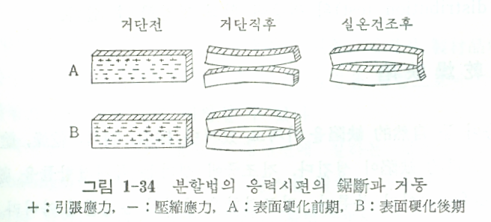
응력의 탐지
분할법

Slide 12
응력의 방지
개요
- 건조 초기의 세밀한 건조 조건의 조절은 심한 건조 응력을 예방할 수 있는 좋은 방법
- 가능한 수분경사가 심하지 않도록 적당한 건조스케줄을 사용해서 응력의 상태를 완화
- 다소 심한 건조응력이 생기더라도 신속히 건조하여 건조 말기에 고습도처리를 적용해 건조시간을 단축하고 건조재의 최종상태를 좋게 함.
- 고습도처리는 목재에 보다 큰 가소성을 부여하기 위하여 건조실의 온도를 71~83°C로 상승시키고 표층의 함수율을 약간 증가시켜 수분경사를 완화시키고 할열의 가능성을 감소

Slide 13
건조 결함
개요
- 목재는 옹이 등 자연적 결함을 가지고 있지만, 채취, 제재, 건조, 도장 등 공정에서도 인위적 결함이 발생
- 건조 중에 생기는 목재 결함들을 건조 결함이라 함.
- 건조 결함은 목재의 손실 외에 목제품의 품질과 가치를 떨어뜨리므로 건조 중에 주의가 필요
- 건조 결함은 수축률, 균, 목재 내의 화학물질과 열의 반응 등에 기인

Slide 14
건조 결함 – 수축율에 의한 결함
할렬
- 목재내 인접층의 건조도 차이로 인하여 생긴 건조응력이 목재조직의 횡인장강도보다 클 때 섬유방향으로 터지는 것
- 할렬의 방향은 나이테와 직각을 이룸.
- 횡단면 할렬, 표면할렬, 내부할렬로 구분

Slide 15
건조 결함 – 수축율에 의한 결함
할렬
- 목재내 인접층의 건조도 차이로 인하여 생긴 건조응력이 목재조직의 횡인장강도보다 클 때 섬유방향으로 터지는 것
- 할렬의 방향은 나이테와 직각을 이룸.
- 횡단면 할렬, 표면할렬, 내부할렬로 구분

